Slide 1


Cách lưu mới
nhiều Sản phẩm

Slide 2
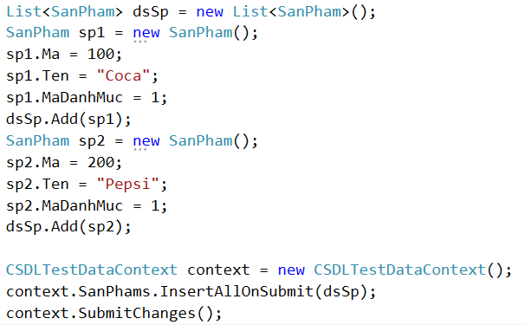
Nội dung bài học

Slide 3


Hey! Coding is easy!
END

